Slide 1
Применение графов для решения логических задач
Учитель математики МБОУ Школы №132
Куркина Н.Г.

Slide 2
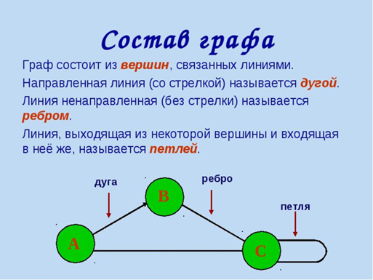

Slide 3
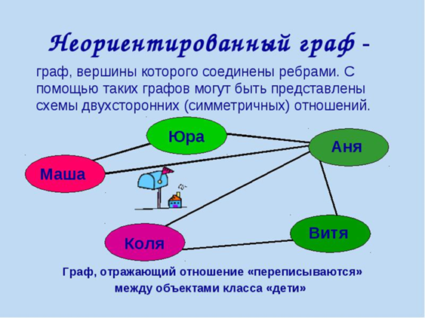

Slide 4
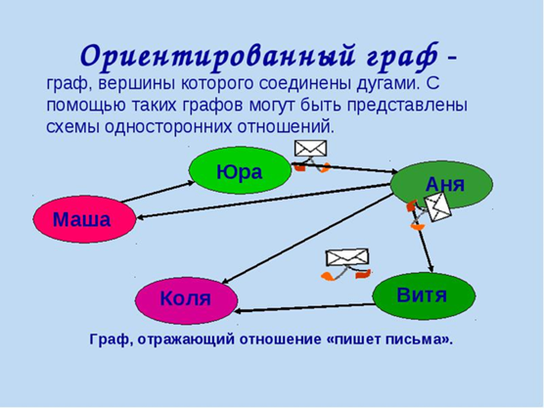

Slide 5
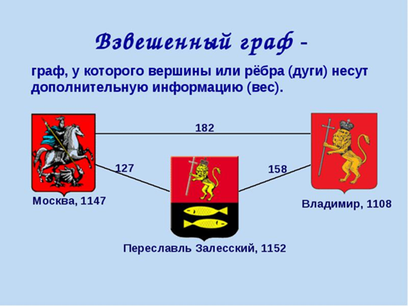

Slide 6
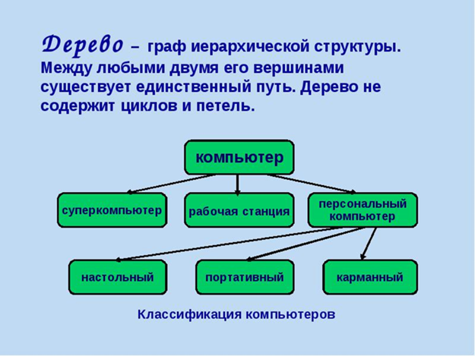

Slide 7
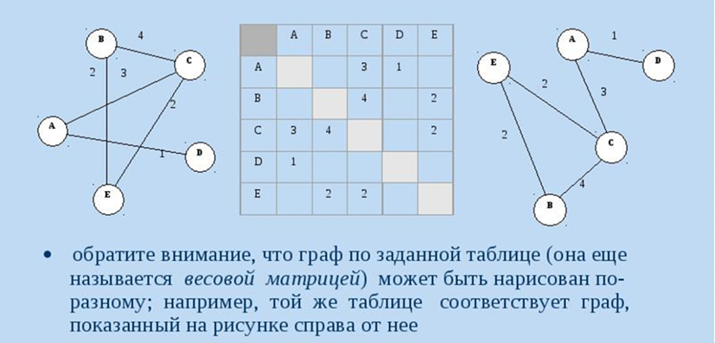
Соответствие таблицы и графов

Slide 8
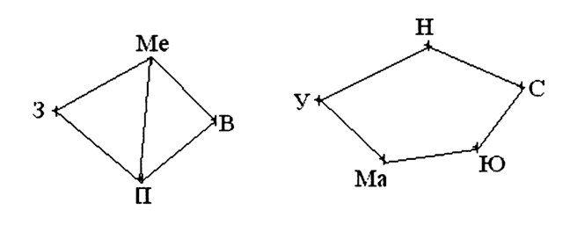
Задача1.
Между 9 планетами Солнечной системы введено космическое сообщение. Ракеты летают по следующим маршрутам: Земля — Меркурий, Плутон — Венера, Земля — Плутон, Плутон - Меркурий, Меркурий - Венера, Уран - Нептун, Нептун - Сатурн, Сатурн — Юпитер, Юпитер — Марс и Марс — Уран. Можно ли добраться (возможны пересадки) с Земли до Марса?
Ответ: нельзя

Slide 9
Связность графа
Определение. Граф называется связным, если две его вершины могут быть соединены путем, т. е. последовательностью ребер, каждое следующее из которых начинается в конце предыдущего.
Определение. Несвязный граф состоит из нескольких «кусков».
Эти «куски» называются компонентами связности графа. Каждая компонента несвязного графа является, конечно, связным графом.

Slide 10
Задача2.
В стране Цифра есть 9 городов с названиями 1, 2, 3, 4, 5, 6, 7, 8, 9. Путешественник обнаружил, что два города соединены авиалинией тогда и только тогда, когда двузначное число, составленное из цифр-названий этих городов, делится на 3. Можно ли из города 1 с пересадками добраться в город 9?

Slide 11
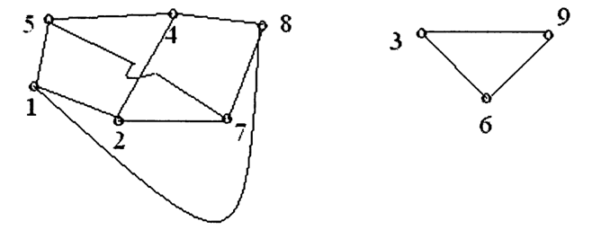
Задача2 (решение).
В стране Цифра есть 9 городов с названиями 1, 2, 3, 4, 5, 6, 7, 8, 9. Путешественник обнаружил, что два города соединены авиалинией тогда и только тогда, когда двузначное число, составленное из цифр-названий этих городов, делится на 3. Можно ли из города 1 с пересадками добраться в город 9?
Ответ: нельзя

Slide 12
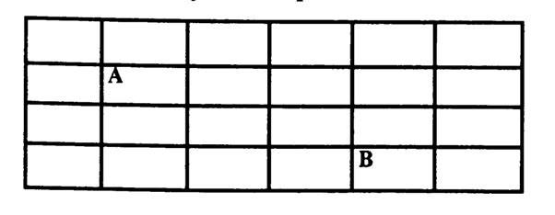
Задача3.
Сколькими способами, двигаясь по указанным отрезкам, можно кратчайшим путем переместиться из точки А в точку В?

Slide 13
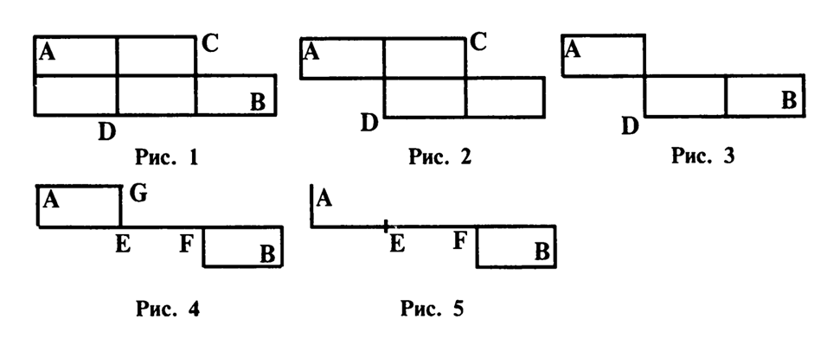
Задача3( решение).
Сколькими способами, двигаясь по указанным отрезкам, можно кратчайшим путем переместиться из точки А в точку В?
Ответ: 10

Slide 14
Задача 4.
Пятеро одноклассников – Ирина, Тимур, Камилла, Эльдар и Захар стали победителями олимпиад школьников по физике, математике, информати-ке, литературе и географии. Известно, что побе-дитель олимпиады по информатике учит Ирину и Тимура работе на компьютере; Камилла и Эльдар тоже заинтересовались информатикой; Тимур всегда побаивался физики; Камилла, Тимур и победитель олимпиады по литературе занимают-ся плаванием; Тимур и Камилла поздравили победителя олимпиады по математике; Ирина сожалеет о том, что у нее остается мало времени на литературу. Победителем какой олимпиады стал каждый из этих ребят?

Slide 15
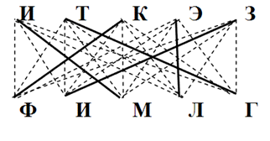
Задача 4 (решение).
Ответ. Ирина – победитель олимпиады по математике; Тимур – победитель олимпиады по географии; Камилла – победитель олимпиады по физике; Эльдар – победитель олимпиады по литературе; Захар – победитель олимпиады по информатике.

Slide 16
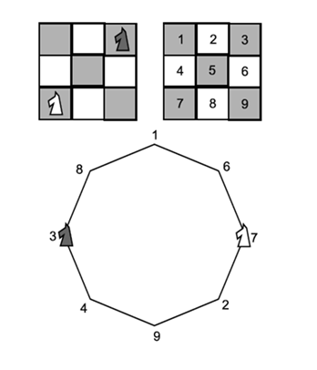
Задача5.
Можно ли поменять коней местами и сколько для этого достаточно ходов? Вершинами графа будут служить занумерованные клетки, а ребрами- возможные ходы коней.

Slide 17
Задача5 (решение).
Можно ли поменять коней местами и сколько для этого достаточно ходов? Вершинами графа будут служить занумерованные клетки, а ребрами- возможные ходы коней.
Ответ: Коней можно поменять местами минимум за 8 ходов, причем двумя способами

Slide 18
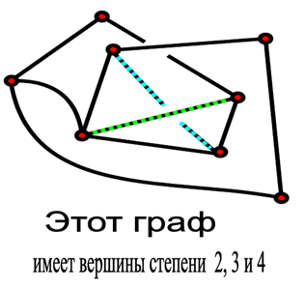
Степени вершин графа
Число рёбер, исходящих из вершины графа называется её степенью.
Теорема. Для любого графа сумма степеней всех вершин равна удвоенному числу ребер.
Следствие. Сумма степеней всех вершин графа должна быть четной (иначе ее нельзя было бы разделить на 2 нацело).

Slide 19
Задача6.
В деревне есть 15 телефонов, а АТС отсутствует. Можно ли телефоны соединить проводами так, чтобы каждый телефон был соединен ровно с пятью другими?

Slide 20
Четность вершин графа
Определение. Вершина графа, имеющая нечетную степень, называется нечетной, а имеющая четную степень,— четной.
Теорема. Число нечетных вершин любого графа — четно.
Задача 7. В классе 30 человек. Может ли быть так, что 9 из них имеют по 3 друга (в этом классе), 11 - по 4 друга, а 10 - по 5 друзей.
Примечание. Если Петя друг Васи, то Вася - друг Пети.

Slide 21
Задача8.
В стране Семерка 15 городов, каждый из которых соединен дорогами не менее, чем с 7 другими. Докажите, что из любого города можно добраться до любого другого (возможно, проезжая через другие города).

Slide 22
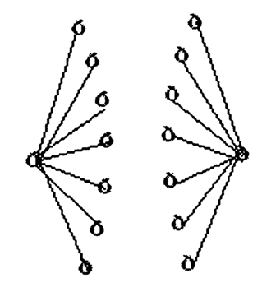
Задача8 (решение).
В стране Семерка 15 городов, каждый из которых соединен дорогами не менее, чем с 7 другими. Докажите, что из любого города можно добраться до любого другого (возможно, проезжая через другие города).
Если добраться нельзя, то граф должен быть несвязным. Т.К. по условию каждый город должен быть связан минимум с 7 другими, то городов должно быть не меньше 16, что противоречит условию задачи.

Slide 23
Задача9.
В Тридевятом царстве лишь один вид транспорта — ковер-самолет. Из столицы выходит 21 ковролиния, из города Дальний — одна, а из всех остальных городов по 20. Докажите, что из столицы можно долететь в Дальний (возможно с пересадками).

Slide 24
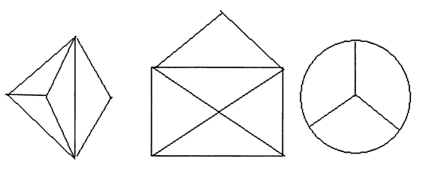
Эйлеровы графы
Задача10.
Можно ли нарисовать графы, изображенные на рисунках, не отрывая карандаша от бумаги?

Slide 25
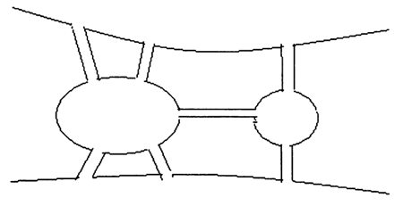
Эйлеровы графы
Задача11.
Леонард Эйлер, совершая прогулку по городу, в котором он жил, — Кенигсбергу (ныне Калининград), поставил для себя задачу: прогуляться по всем мостам, перекинутым на два острова реки и между островами так, чтобы по каждому мосту пройти не более одного раза. Представим схему задачи Эйлера:
Задача Эйлера при переводе на язык графов имеет 4 нечетных вершины и, следовательно, не решается.

Slide 26
Решите самостоятельно:
Задача1. При составлении расписания на понедельник в IX классе преподаватели высказали просьбу завучу.
Учитель математики: «Желаю иметь первый или второй урок».
Учитель истории: «Желаю иметь первый или третий урок».
Учитель литературы: «Желаю иметь второй или третий урок».
Какое расписание будет составлено, если по каждому предмету может быть только один урок?
Задача2. На соревнованиях по легкой атлетике Андрей, Боря, Сережа и Володя заняли первые четыре места. Мнения девочек разошлись, как места распределились между победителями.
Даша. Андрей был первым, Володя – вторым
Галя. Андрей был вторым, Борис – третьим
Лена. Боря был четвертым, Сережа – вторым.
Ася, которая была судьей на этих соревнованиях, сказала, что каждая из девочек сделала одно правильное и одно неправильное заявление. Кто из мальчиков какое место занял?

Slide 27
Решите самостоятельно:
Задача3. Марина, Лариса, Жанна и Катя умеют играть на разных инструментах (пианино, виолончели, гитаре, скрипке), но каждая только на одном. Они же знают иностранные языки (английский, французский, немецкий и испанский), но каждая только один. Известно:
1.Девушка, которая играет на гитаре говорит на испанском.
2.Лариса не играет ни на скрипке, ни на виолончели и не знает английского языка.
3.Марина не играет ни на скрипке, ни на виолончели и не знает ни немецкого, ни английского.
4.Девушка, которая говорит на немецком, не играет на виолончели.
5.Жанна знает французский язык, но не играет на скрипке.
Кто на каком инструменте играет и какой иностранный язык знает?

Slide 28
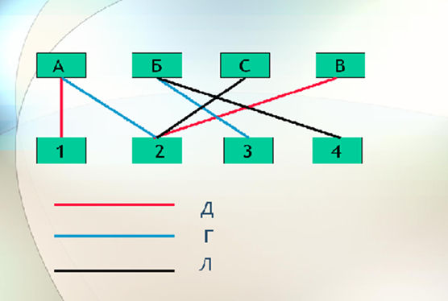
Решения:
Задача1.
Задача2.
Ответ: Андрей – 1 место, Сергей – 2 место, Борис – 3 место, Володя – 4 место.

Slide 29
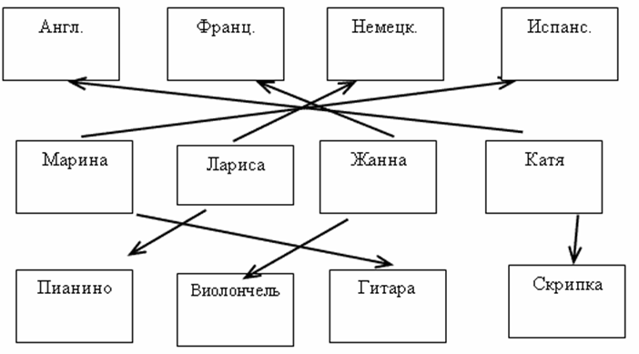
Решения:
Задача3.

Slide 30
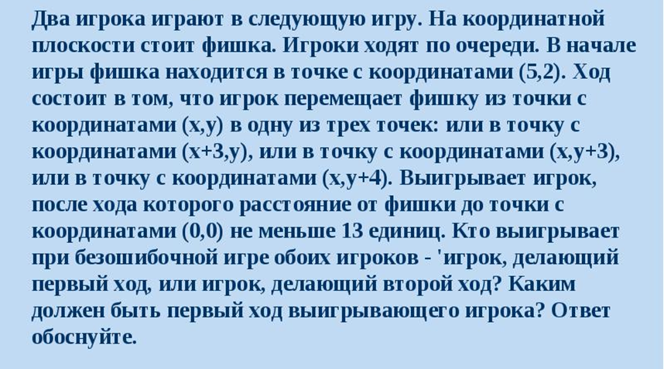
Графы в стратегии игр
Применяя граф- дерево можно разрабатывать выигрышные стратегии игр.
Задача12( ЕГЭ 2008).

Slide 31
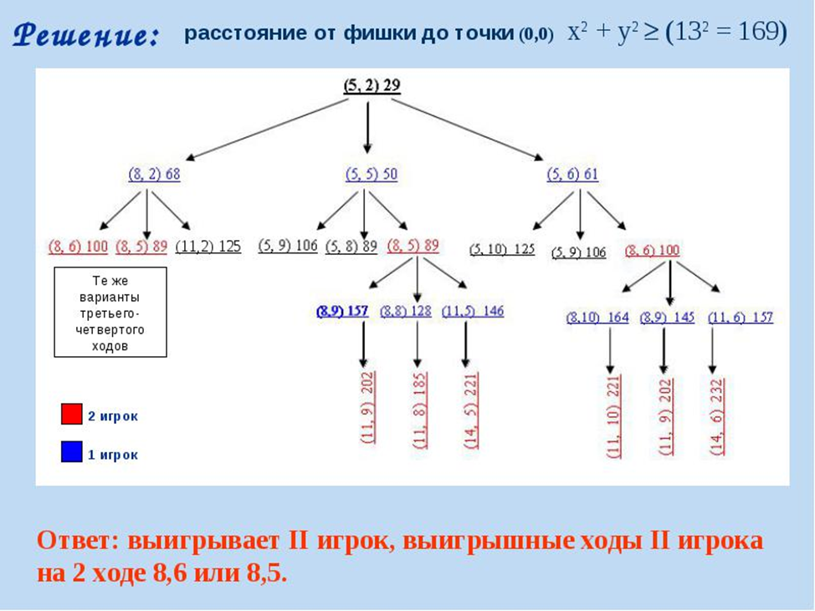
Задача12( решение).

Slide 32
Спасибо за внимание!

